Slide 1

L’étude de la langue dans le nouveau programme du collège
Claire Carrière (Lycée Fustel de Coulanges, Strasbourg)
claire-alb.carriere@ac-strasbourg.fr
Fabienne Schwartz (Lycée Camille Sée, Colmar)
fabienne.schwartz@ac-strasbourg.fr
Sandrine Epplin (Collège de Sierentz)
sandrine.schott@ac-strasbourg.fr
Valentin Rietz (Collège Stockfeld, Strasbourg)
valentin.rietz@ac-strasbourg.fr
Magali Scaar (Collège de Dannemarie)
magali-jaquelin.petitjean@ac-strasbourg.fr
Formation disciplinaire – Lettres (J2)
S. Epplin – M. Scaar – V. Rietz

Slide 2
1) Le programme d’étude de la langue : permanences et changements
2) L’étude de la langue : domaine de compétences ou domaine au service des compétences?
3) Ce que nous pouvons apprendre des cours de langues vivantes
4) Exemples de pratiques

Slide 3
1) le programme d’étude de la langue: permanences et changements

Slide 4

ce que la réforme dans l’étude de la langue prolonge
Modalités d’organisation
• Etude de la langue intégrée aux activités de lecture, d’écriture et d’oral
• Elle donne lieu à des séances spécifiques
(cf. travaux de Sara Lopez, sur le site académique Lettres : 2 cours de grammaire + 1 dictée toutes les trois semaines)
Ce qu’une séance de langue ne devrait pas être (cf. A. Guerpillon) :
• séance magistrale + série d’exercices (≠ posture réflexive)
• mémorisation de termes qui ne font pas sens (inflation terminologique)
• séance détachée d’une progression réfléchie (≠ reprise et complexification)
L’approche
• Trois niveaux sont encore privilégiés:
celui du mot
celui de la phrase
celui du texte

Slide 5
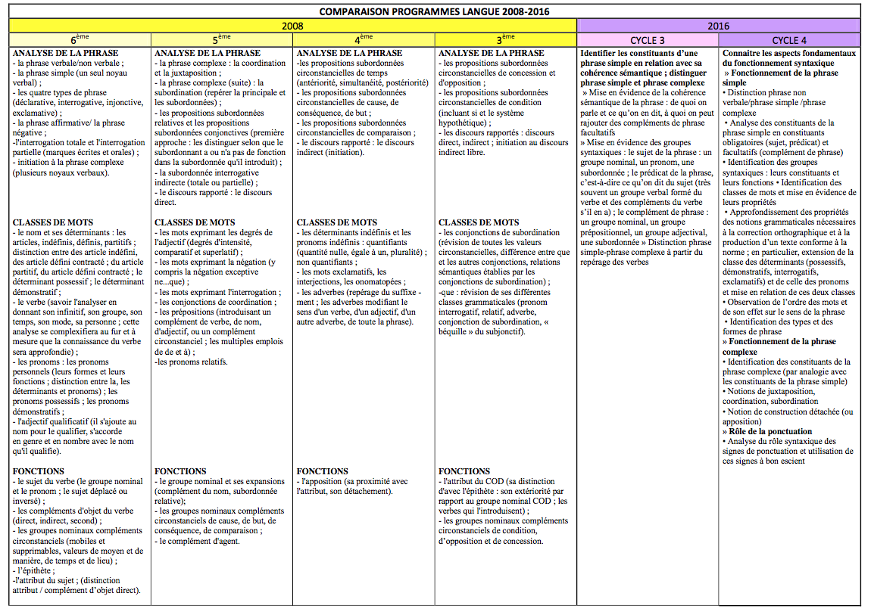
Document conçu par Claire Carrière (publication sur le site académique – Lettres)

Slide 6
Ce que les programmes valorisent
Cycle 3
Cycle 4
• la mise en évidence des régularités
• un apprentissage selon une progression réfléchie
(cf. travaux Sara Lopez sur le site académique Lettres)
• L’acquisition de l’orthographe
• Approfondissement des deux axes majeurs du cycle 3 ; valorisation de l’étude de la syntaxe
• La découverte progressive du fonctionnement de la phrase
• Volonté de faire comprendre que la langue est un système et qu’elle est mise en œuvre dans des discours
• Mise en œuvre du critère d’acceptabilité

Slide 7
ATTENDUS DE FIN DE CYCLE
Cycle 3
Cycle 3
• Maîtriser les accords dans le GN, entre le sujet et le verbe et entre l’attribut et le sujet, lors d’une rédaction
• S’aider du contexte et de la morphologie pour accéder au sens d’un mot
• Analyser les propriétés d'un élément linguistique
• Apprécier le degré d'acceptabilité d'un énoncé
• Mobiliser les connaissances orthographiques, syntaxiques et lexicales en rédaction de texte dans des contextes variés
• Réviser ses écrits en utilisant les outils appropriés
• Savoir analyser en contexte l'emploi d'unités lexicales, identifier un réseau lexical dans un texte et en percevoir les effets
• Mobiliser en réception et en production de textes les connaissances linguistiques permettant de construire le sens d'un texte, son rapport à un genre littéraire ou à un genre de discours

Slide 8
Nouveautés terminologiques
la phrase canonique bipartite
Le vieux monsieur dans la rue pense à ses mots croisés.
(Phrase simple avec expansions)
Le vieux monsieur dans la rue pense qu’il doit acheter ses mots croisés.
(Phrase complexe)
le complément du verbe
Nous mangeons des fruits.
Vous allez à Paris.
le complément de phrase
Les soldats se tenaient prêts dans la plaine.
le prédicat de la phrase

Slide 9
PROGRESSIVITÉ
CYCLE 2
Apprentissages fondamentaux
CYCLE 3
Consolidation
CYCLE 4
Approfondissement
• Structuration des connaissances
• Etude de la langue
• Approfondissement
• Réflexion sur la langue
• Compréhension: fonctionnement, organisation
• Construction du sens
• Repérer les régularités
• Automatisation
• Commencer à construire le système de la langue
• identifier
• identifier
• connaître
• mémoriser
• observer
• maîtriser
• acquérir
• construire
• mémoriser

Slide 10
PROGRESSIVITÉ

Slide 11
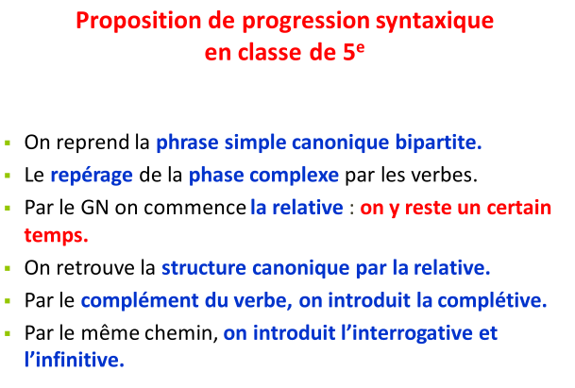
PROGRESSIONS SYNTAXIQUES Source: Académie de bordeaux

Slide 12
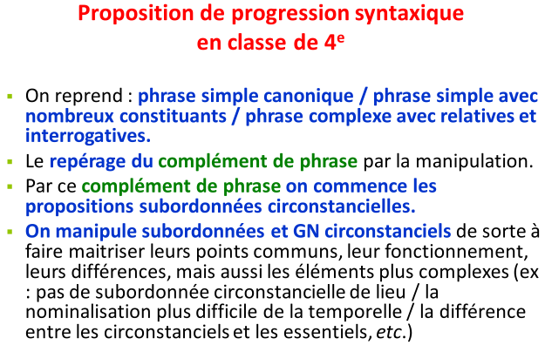
PROGRESSIONS SYNTAXIQUES Source: Académie de bordeaux

Slide 13
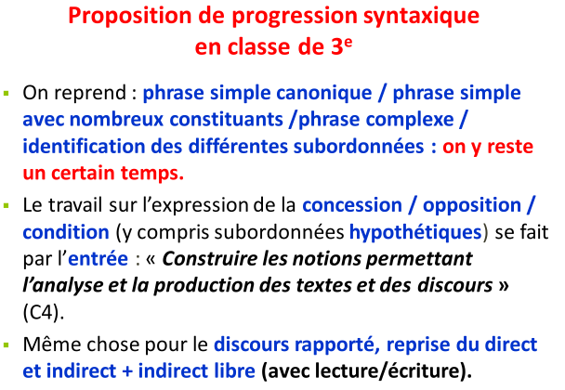
PROGRESSIONS SYNTAXIQUES Source: Académie de bordeaux

Slide 14
proposition d’Organisation d’une séance de langue
1. Observation et manipulation
2. Formulation des règles
3. Mémorisation, automatisation
4. Réinvestissement dans les activités d’écriture, de lecture et d’oral
cf. travaux de Sara Lopez
Support : Corpus de phrases produites par les élèves ou par le professeur
déplacer, supprimer, remplacer, comparer
classer et raisonner
expliquer

Slide 15
CE QU’IL FAUT RETENIR
Cet enseignement s’articule selon trois perspectives :
La grammaire au service des compétences langagières de lecture, d’écriture et d’oral
La grammaire au service de l’orthographe
La grammaire au service de la réflexion sur la langue
Quelques mots-clés :
progressivité
réflexion
compréhension
acceptabilité
complexifier
approfondir
fonctionnement de la langue (langue comme système)

Slide 16
2) L’étude de la langue: domaine de compétences ou domaine au service des compétences?

Slide 17
Les nouveaux programmes réaffirment la nécessité de mettre l’étude de la langue en relation constante avec les compétences d’oral, d’écriture et de lecture, même si des séances spécifiques peuvent y être consacrées. = LANGUE COMME SYSTEME DE COMMUNICATION NORMÉ.
P R O D U C T I O N
LIRE
relire
DIRE
redire
R E C E P T I O N
MAITRISE DE LA LANGUE
ECRIRE
réécrire
→ Langue mise en situation (par l’usage) à chaque moment du cours de français. Langue indispensable dans le développement de toutes les compétences.
Notions de FRÉQUENCE/PROGRESSIVITÉ

Slide 18
Un exemple de MICRO-SÉQUENCE CENTRÉE SUR L’ÉTUDE DE LA LANGUE
Deux séquences sont abordées en parallèle, dans deux classes de deux niveaux différents :
5e
3e
Domaines :
• ÉTUDE DE LA LANGUE
• ÉCRIRE
Domaines :
• ÉTUDE DE LA LANGUE
• ÉCRIRE
Compétences évaluées :
- Maîtriser le fonctionnement du verbe et son orthographe (morphologie du futur, futur antérieur, conditionnel simple, conditionnel composé );
- Adopter des stratégies et des procédures d’écriture efficaces (normes linguistiques).
Compétences évaluées :
- Maîtriser le fonctionnement du verbe et son orthographe (morphologie et valeurs futur, futur antérieur, conditionnel simple, conditionnel composé);
- Adopter des stratégies et des procédures d’écriture efficaces (normes linguistiques).
Thématique :
Le voyage et l’aventure: pourquoi aller vers l’inconnu?
Thématique :
Progrès et rêves scientifiques
→ Dans une perspective curriculaire, chacune des compétences est reprise et complexifiée.

Slide 19
Un exemple de MICRO-SÉQUENCE CENTRÉE SUR L’ÉTUDE DE LA LANGUE
5e
3e
Tâche proposée :
Chaque élève doit produire un court paragraphe pour décrire, à la première personne et aux temps du futur, un lieu où il voudrait voyager, et aller le coller sur le panneau prévu à cet effet (carte du monde).
Consignes adaptées au niveau des élèves (quantité, complexité – notamment alternance futur simple/futur antérieur …).
Tâche proposée :
Chaque élève doit compléter cinq subordonnées conditionnelles d’amorce par des propositions principales aux temps du conditionnel. Thème : progrès et rêves scientifiques (ex. « Si les voitures pouvaient voler, … »). A coller sur un panneau prévu à cet effet.
Consignes adaptées au niveau des élèves (quantité, complexité – notamment valeurs imposées …)
Contenu de la séquence :
morphologie de quatre temps simples
emplois des temps du futur (valeurs temporelles)
exercices de manipulation
tâche finale
temps métacognitif (devant le panneau des élèves de 3e) : évaluation des travaux des 3e selon des critères prédéfinis (morphologie du conditionnel simple et du conditionnel composé, créativité, richesse lexicale, etc.).
Contenu de la séquence :
révision morphologie de quatre temps simples
révision emplois des temps du futur (valeurs temporelles) + étude emplois du conditionnel
exercices de manipulation
tâche finale
temps métacognitif (devant le panneau des élèves de 5e) : évaluation des travaux des 5e selon des critères prédéfinis (morphologie, emplois, créativité, richesse lexicale, etc.).

Slide 20
BILAN
→ L’étude de la langue peut être l’objectif central d’une séquence, en relation avec le développement de compétences d’oral, d’écriture ou de lecture.
→ Ici, la langue est mise en situation : situation d’écriture ; dimension de projet : les élèves écrivent pour être lus par des pairs.
→ La séquence a pour objectif de permettre l’intériorisation de normes linguistiques : les élèves ne sont pas seulement placés en position de production (situation d’écriture), mais également de réception (lecture des énoncés produits par leurs camarades) et d’évaluation (dimension métacognitive).

Slide 21
3) Ce que nous pouvons apprendre des cours de langues vivantes

Slide 22
→ Le statut de l’erreur
Dans un premier temps, encourager le processus de production (ECRIRE, DIRE), même si l’élève fait beaucoup de fautes. On peut, déjà à ce stage, proposer une première évaluation de la production, sans tenir compte des erreurs langagières.
Le travail sur la langue doit venir dans un second temps : dans une démarche de réflexion sur la langue, l’élève est amené à réviser sa production en corrigeant ses erreurs.
Remarque : les élèves les plus faibles en français entrent souvent dans une posture de refus de produire, par peur de l’erreur.
« Plus on lit, mieux on lit. » (Pascale Bézu)
Plus on écrit, mieux on écrit. Plus on dit, mieux on dit.
Il convient de passer de la sanction de l’erreur au repérage de l’erreur pour encourager la progression.
Nécessité de modifier le statut de l’erreur.

Slide 23
→ Travailler par étapes
Un élève qui fait plusieurs types d’erreurs simultanément n’est pas en mesure de tout corriger en même temps.
Nécessité d’un travail ciblé, par étapes : construire petit à petit, en réinvestissant progressivement.
Mise en place de parcours différenciés en fonction des difficultés des élèves : fixer un ou deux objectifs par production.
Exemple : La séquence d’écriture
Soit une situation S1:
Situation S2 (séquence d’écriture suivante):
Production → un point de langue à travailler est ciblé → fiche-outil personnalisée (A.P.) → révision du texte en fonction de la fiche-outil.
Production → temps d’autocorrection (avec fiche-outil S1) → un nouveau point de langue à travailler est ciblé → fiche-outil personnalisée (A.P.) → révision du texte en fonction de la fiche-outil.

Slide 24
3) Exemples de pratiques

Slide 25
La dictée ciblée
• La pratique de la dictée est confortée par les nouveaux programmes du collège.
• Situation-problème: Comment allier pratique de la dictée et évaluation par compétences?
LA DICTÉE CIBLÉE: pour une progression au rythme de chacun
Objectifs
vérifier l’acquisition d’une compétence travaillée préalablement en classe selon le niveau de chaque élève
Modalités
la MÊME dictée pour TOUS…
la MÊME exigence pour TOUS…
… mais une présentation DIFFÉRENTE, ADAPTÉE à CHACUN

Slide 26
La dictée ciblée
Exemple: Compétence « Je sais conjuguer les verbes au présent de l’indicatif dans un texte dicté »
élèves ne rencontrant aucune difficulté de lenteur ou de graphie
élèves rencontrant des problèmes de lenteur ou de graphie
Ce qui est évalué :
la conjugaison des verbes au présent de l’indicatif
dictée du texte dans son intégralité
dictée 50% du texte (une ligne sur deux photocopiée)
élèves dysorthographiques
élèves dyslexiques
Ce qui est souligné et corrigé :
toutes les autres erreurs
(qui feront l’objet d’un travail ultérieur ou d’une séance d’A.P., …
élèves dysgraphiques
texte à trous (terminaisons, déterminants, etc.)
texte à trous + aide (sujets mis en gras, par ex.)
texte à trous + police adaptée (OpenDyslexic) + aide (sujets mis en gras, par ex.)

Slide 27
La dictée ciblée
Ce que cette méthode apporte…
… aux élèves
… aux professeurs
rassure les élèves en difficulté
évaluation plus juste
sans freiner la progression des élèves les plus avancés
appréhension et suivi des progrès de chacun
remédiation aux difficultés de chacun (A.P.?)
charge de travail en amont, mais correction plus aisée … et reconnaissance des élèves
permet d’approfondir certains points avec les élèves avancés (A.P.?)

Slide 28
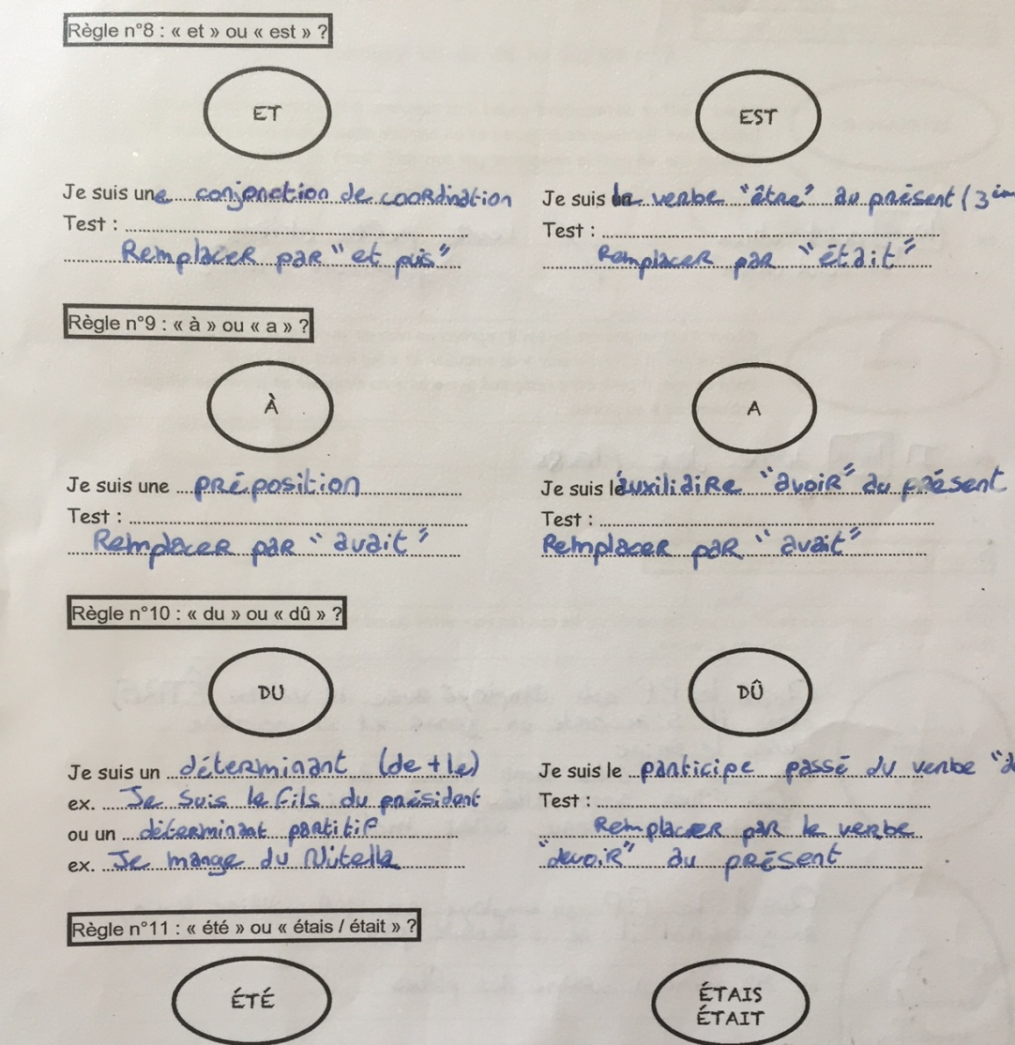
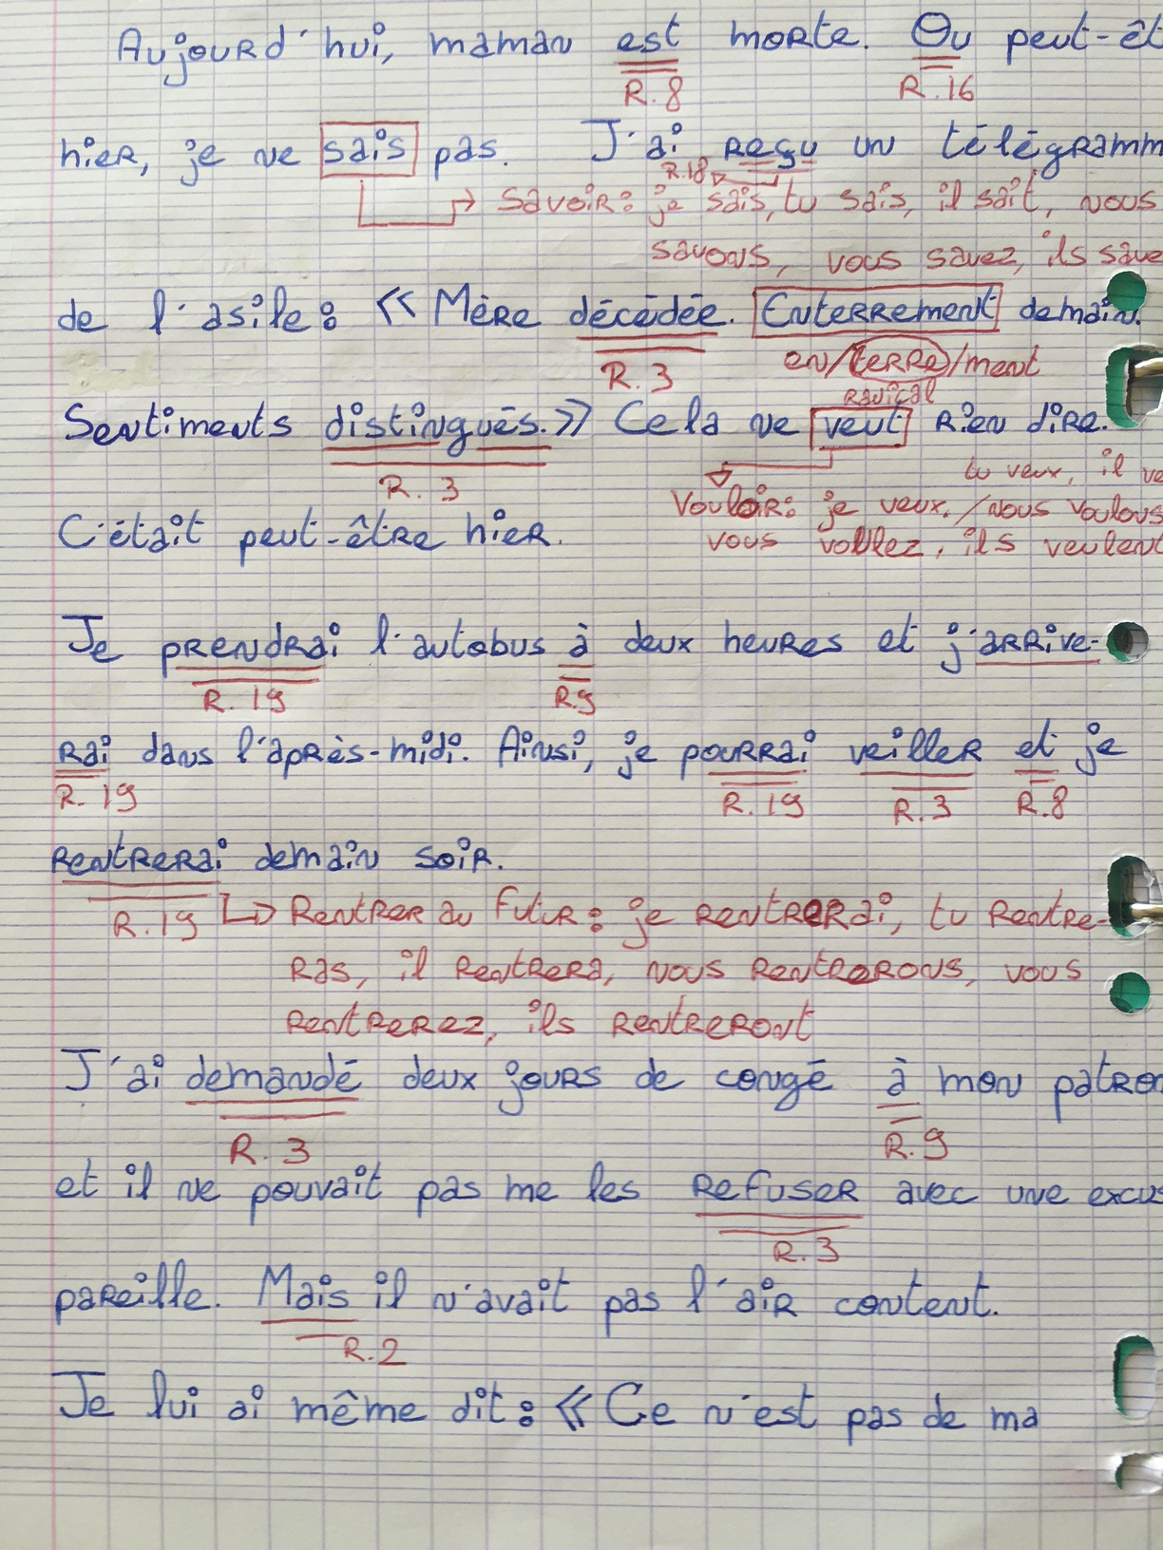
Exposés-minute dans le cadre d’une correction de dictée
Après chaque dictée, le professeur isole les règles à connaître. Un répertoire de règles est enrichi au fil des dictées (cf. fiche « Devenir un as de la dictée »).

Slide 29
Exposés-minute dans le cadre d’une correction de dictée
A partir de la deuxième dictée de l’année, la correction est en partie prise en charge par les élèves. Le texte corrigé est distribué aux élèves en amont de la séance de correction. Pour chacune des règles déjà consignées dans le répertoire qui étaient convoquées dans la dictée, un élève est désigné pour préparer un exposé-minute pour : 1) présenter la règle, 2) l’illustrer par les occurrences correspondantes dans la dictée .
L’explication des règles nouvelles est prise en charge par le professeur.
Petit à petit, les élèves intériorisent les règles parce qu’ils ont eu à les expliquer. De plus, les élèves prennent conscience que seul un petit nombre de règles entrent en jeu dans un grand nombre de dictées.

Slide 30
les « temps cousins »
Objectifs
• rassurer les élèves
• leur permettre d’acquérir une logique grammaticale et d’ordonner leurs connaissances en conjugaison
Démarche
Préparer l’apprentissage / la révision des temps simples et des temps composés
Etat de connaissances des élèves sur les temps de l’indicatif (au tableau)
10 temps = 10 doigts
2 colonnes = 2 mains
Notions de temps simples et de temps composés (cf. « salade composée »)
Notions d’auxiliaire (cf. étymologie + auxiliaire de vie »)

Slide 31
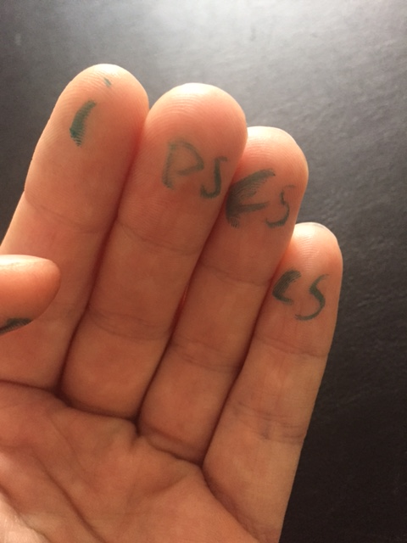
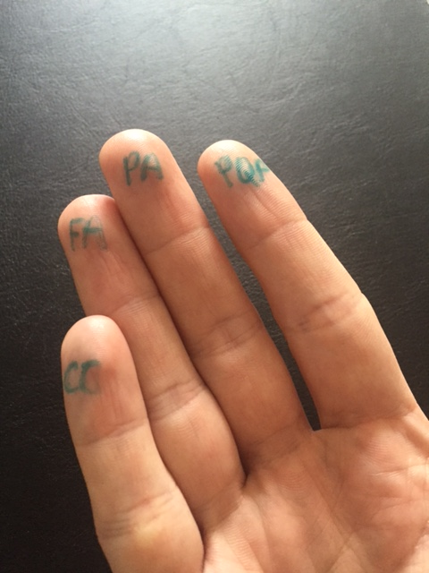
les « temps cousins »
Comprendre la disposition des temps au tableau (présent/passé composé, etc.)
En dessous de chaque temps simple, conjuguer le verbe « avoir » à une personne différente à chaque fois
Conjuguer les temps composés
En dessous de chaque temps composé, conjuguer un verbe (nécessitant l'auxiliaire « avoir ») à la même personne que le temps simple correspondant et demander aux élèves d’expliquer en une phrase ce qu’ils remarquent (comparer avec les points communs entre cousins/ cousines)
Phrase « magique »
+ « jeu de mains »
« L’auxiliaire des temps composés est conjugué au temps simple cousin. »
Les élèves prennent conscience que pour conjuguer TOUS les verbes qui existent aux 5 temps composés, ils n’ont besoin de connaître que 2 verbes aux 5 temps simples. Ils conjuguent en s’aidant de leurs doigts, le temps d’automatiser le système temps simples / temps composés.

Slide 32
Les « Temps cousins »
FICHE-OUTIL N°1
TEMPS SIMPLES | TEMPS COMPOSES
PRESENT J’ai «-----COU | PASSE COMPOSE SINS---» J’ai compris
IMPARFAIT Tu avais «-----COU | PLUS-QUE-PARFAIT SINS---» Tu avais compris
PASSE SIMPLE Il eut «-----COU | PASSE ANTERIEUR SINS---» Il eut compris
FUTUR SIMPLE Nous aurons «-----COU | FUTUR ANTERIEUR SINS---» Nous aurons compris
CONDITIONNEL SIMPLE Vous auriez «-----COU | CONDITIONNEL COMPOSE SINS---» Vous auriez compris

Slide 33
Les « Temps cousins »
FICHE-OUTIL N°2: Tableau des auxiliaires aux temps simples
FICHE-OUTIL N°3: Phrases mémo
PRÉSENT: Maintenant, j’ai faim.
IMPARFAIT: Avant, j’avais toujours faim.
PASSÉ SIMPLE: Ils se marièrent et eurent beaucoup d’enfants.
FUTUR SIMPLE: Demain, il aura faim.
CONDITIONNEL SIMPLE: S’il était riche, il aurait un AïePhone 12 (radical du futur + terminaisons de l’imparfait)

Slide 34
Les « Temps cousins »
FICHE-OUTIL N°5: Les étapes à suivre pour être un as de la conjugaison
Les étapes à suivre pour être un as de la conjugaison :
J’apprends mes temps cousins (sur les doigts).
J’apprends mes phrases mémo.
J’apprends le verbe « avoir » aux 5 temps simples.
J’apprends la phrase magique.

Slide 35
LES « TEMPS COUSIN » BILAN
Les nouveaux programmes insistent sur la nécessité de développer des
outils méthodologiques
développement d’une conscience linguistique
leviers de développement des automatismes
progrès rapides
apprentissage rassurant pour l’élève
possibilité de différencier le rythme d’apprentissage (recours aux doigts aussi longtemps que nécessaire)

Slide 36
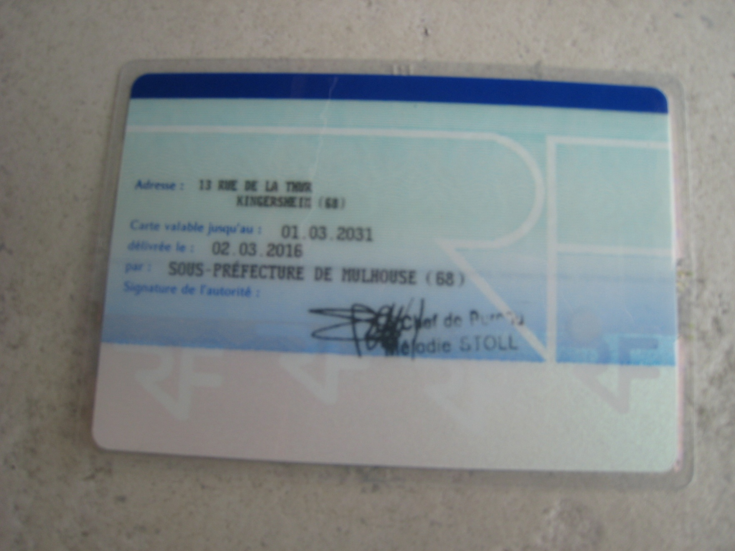
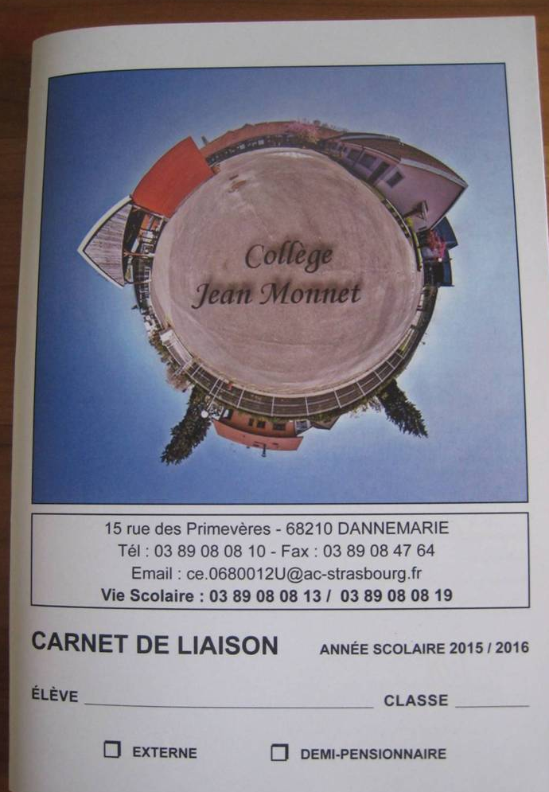
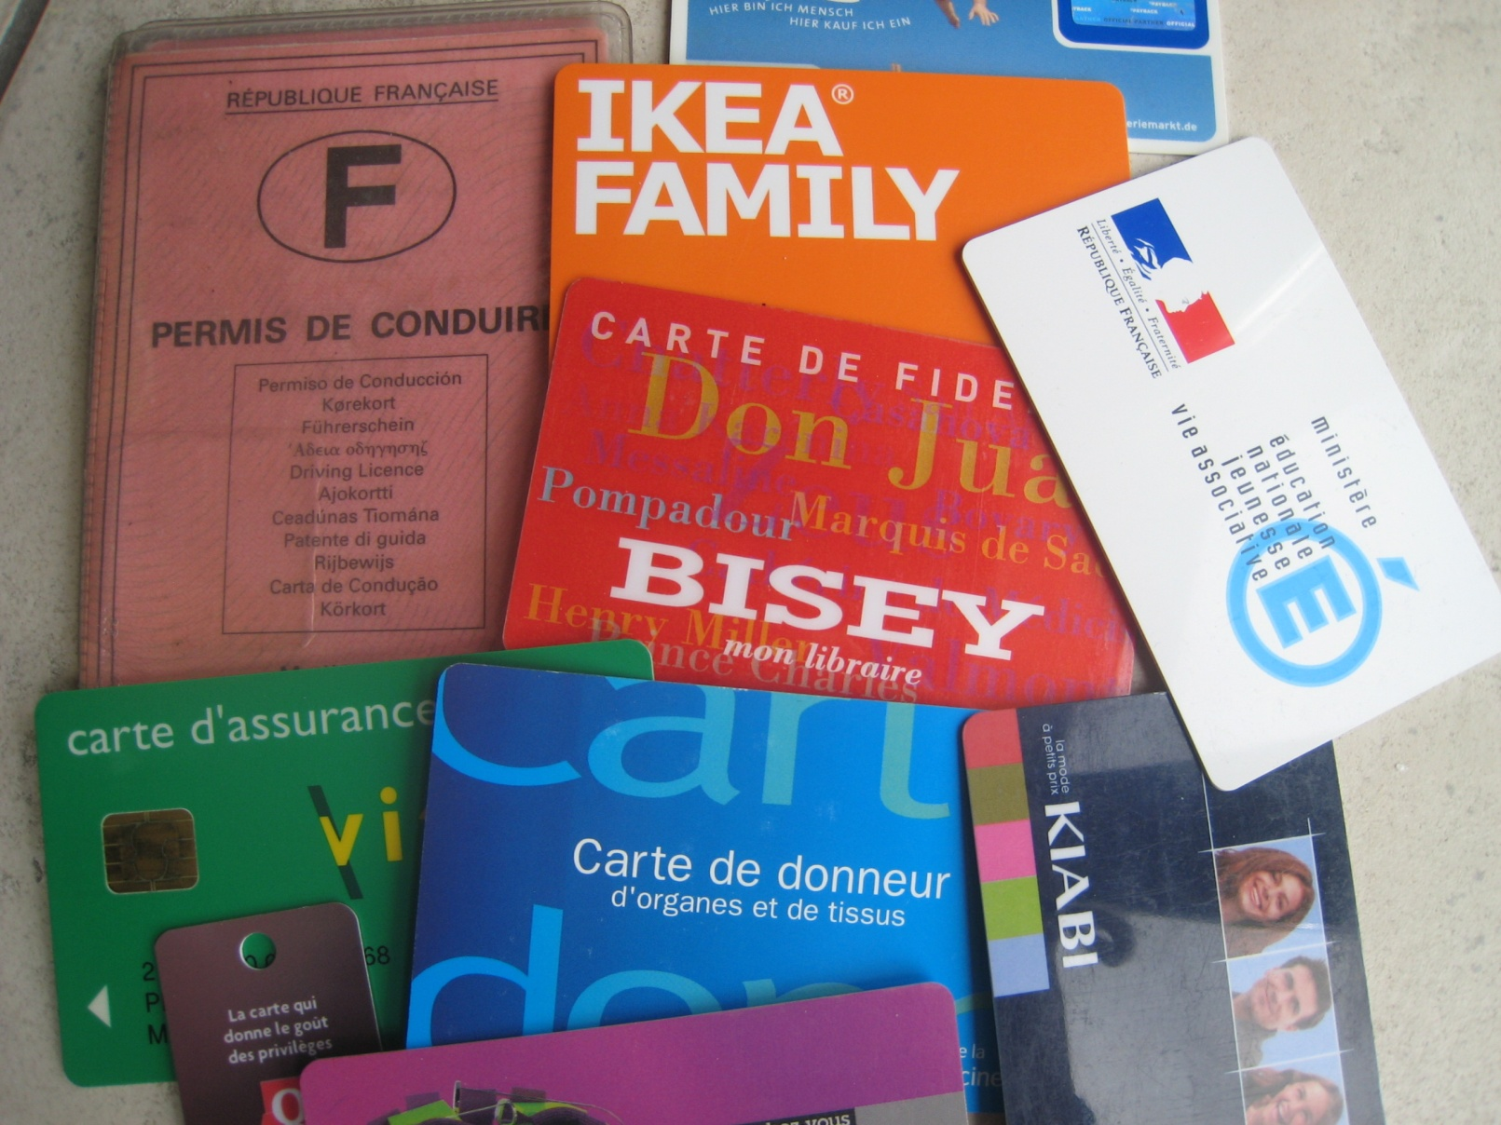
Natures et fonctions
Le « petit truc » pour expliquer les termes NATURES et FONCTIONS.
Pour comprendre ce qu’est une nature et une fonction passer par l’analogie avec la vie quotidienne: notre nature vs. nos fonctions (acheteur, malade, salarié, etc.).
→ Objectif : Donner du « sens » à la terminologie grammaticale

Slide 37
Natures et fonctions
L.C.A. dans le cours de français : le passage par l’étymologie pour expliquer les natures
Exemples :
• pronom
• adjectif
• adverbe
• conjonction de coordination
• conjonction de subordination
→ Objectif : Donner du « sens » à la terminologie grammaticale

Slide 38
La langue au cœur d’une séquence à travers l’exercice des cadavres exquis
3e
Domaines du socle :
1. Les langages pour penser et communiquer
2. Les méthodes et outils pour apprendre
Compétences disciplinaires (cycle 4) :
ECRIRE
• Pratiquer l’écriture d’invention : écrire une vision poétique du monde.
Croisement avec des compétences de lecture (découverte des visions poétiques du monde offertes par les poètes à travers un corpus de poésies contemporaines – poésie des objets de Claudel, de Ponge ; cadavres exquis (surréalisme).
COMPÉTENCES LINGUISTIQUES
• Connaître les principes fondamentaux des procédés syntaxiques.
Parcours:
P.E.A.C

Slide 39
La langue au cœur d’une séquence à travers l’exercice des cadavres exquis
Cycle 4 ( 4e) : La ville comme objet poétique
Cycle 3 : développer la sensibilité
Cycle 2 : travail sur les syllabes, découverte de la poésie
Cycle 4 ( 3e) : L’objet devient poésie
Réinvestir et complexifier

Slide 40
La langue au cœur d’une séquence à travers l’exercice des cadavres exquis
« Le cadavre exquis boira le vin nouveau »
ETAPE 1:
Analyse grammaticale des fonctions (retour sur la distinction nature-fonction, cf. diapo 36)
Analyse des constituants de la phrase simple : constituants obligatoires et facultatifs
Leçon de grammaire faite par les élèves au fur et à mesure.
ETAPE 2: Création de cadavres exquis
Sujet (déterminant + nom + adjectif) + verbe + complément du verbe
Mise en évidence des verbes à construction directe, indirecte, à plusieurs compléments + verbes attributifs
Création avec axe grammatical (différents exemples)
Compléments de la leçon + exercices
ETAPE 3:
- Evaluation qui revient à la compétence de base de la séquence : création d’un cadavre exquis en rapport avec la séquence, à faire après une relecture du corpus.

Slide 41
La langue au cœur d’une séquence à travers l’exercice des cadavres exquis
Écriture d’une vision poétique du monde , écriture collective de cadavres exquis
Manipulation technique avec rappel de différentes fonctions grammaticales
Découverte du cadavre exquis
BILAN
L’articulation de la langue et des compétences d’écriture

Slide 42
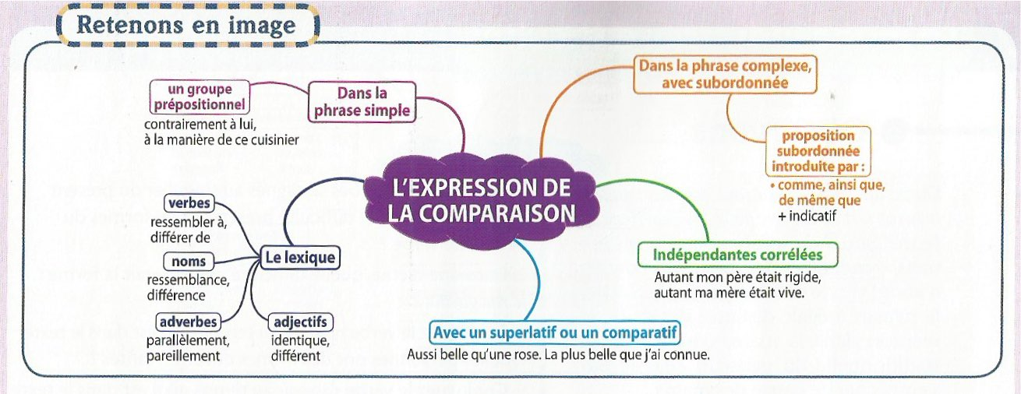
utilisation du numérique pour l’APPRENTISSAGE DE LA LANGUE
CONSTRUIRE UNE CARTE HEURISTIQUE AVEC LES ÉLÈVES
Ressources : SimpleMind, Framindmap
Objectifs :
• synthèse visuelle
• conscientisation / intériorisation de la notion
cf. Manuels éd. Le Robert, coll. Passeurs de textes (nouveau programme, cycles 3-4)

Slide 43

utilisation du numérique pour l’APPRENTISSAGE DE LA LANGUE
CRÉER UNE CAPSULE ÉDUCATIVE
Ressources : Logiciels Camstudio, Screen-O-matic, Wink, Jing, Webinaria
Objectifs :
• préparer l’étude d’un point de langue (capsule créée par le professeur ; démarche de classe inversée) → vidéo visualisée par l’élève à la maison ou en classe + Q.C.M.
ou
• permettre à l’élève de s’approprier un point de langue (capsule créée par l’élève ; cadre de l’A.P.?)
Deux exemples de capsules :
• https://www.youtube.com/watch?v=zVwiSt1fqP8
• https://www.youtube.com/watch?v=zVwiSt1fqP8
Une fiche-outil pour créer une capsule :
https://www.ac-strasbourg.fr/fileadmin/pedagogie/histoiregeographie/TICE/GFA_TICE/Creer_des_videos_pedagogiques.pdf

